Slide 1

Проект «Стоп_мошенник»
Направление практики: Специальный проект со СМИ, блогерами и в социальных сетях
Наименование субъекта: Орловская область
Автор практики: Отделение по Орловской области Главного управления Центрального банка Российской Федерации по Центральному федеральному округу, Шкодина О.А., 54seo@cbr.ru, 8-905-168-44-77

Slide 2



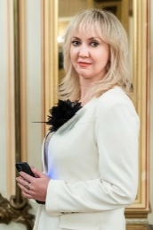
Проект направлен на повышение уровня безопасности финансовых услуг для жителей Орловской области
Организатор: Орловское отделение Банка России
Партнеры проекта:
Первый областной телеканал
Правительство Орловской области
Актриса театра «Свободное пространство» Светлана Нарышкина
Школы
Главы муниципалитетов Орловской области
Орловские блогеры
Районные газеты
Для кого:
Школьники,
Студенты,
Взрослые,
Лица с ОВЗ
Светлана Нарышкина

Slide 3
Что сделали:
При участии Орловского телевидения и известной орловской актрисы Светланы Нарышкиной сняты 2 видеоролика по противодействию мошенничеству Распространили ролики в социальной сети в «ВКонтакте»: на страницах департаментов Правительства Орловской области и муниципалитетов Орловской области, страницах районных газет Орловской области в ВКонтакте, региональных блогеров, всех школ региона (прямой охват более 150 000 просмотров). Договорились о показе ролика по местному ТВ в течение 1 года ( косвенный охват 600 000 ). Посмотреть наши ролики можно по ссылкам: https://vk.com/video-168394152_456239247 https://vk.com/wall-168394152_18786

Slide 4
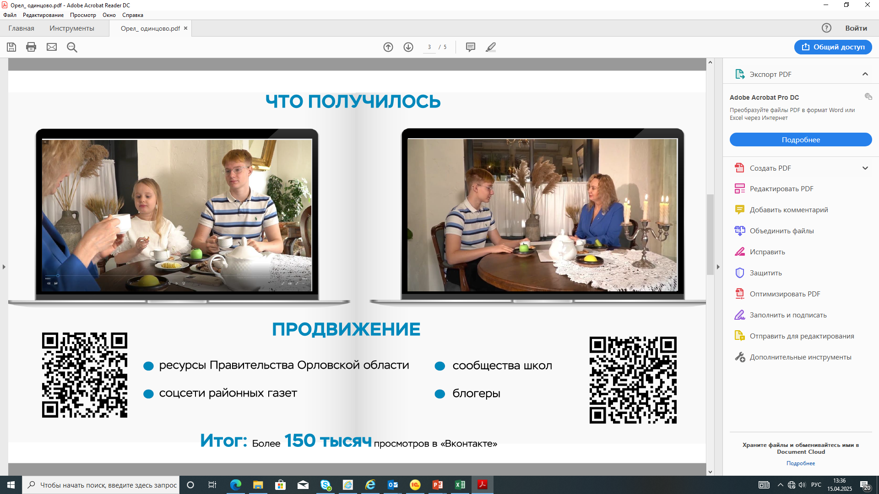
Что у нас получилось

Slide 5
Результат проекта
Более 150 000 жителей региона просмотрели видеоролики (23% численности населения региона старше 7 лет) и знают про дропперов и мошенников;
Показ видеороликов по ТВ и в социальных сетях влияет на когнитивные установки граждан, формирует у жителей региона убеждения, направленные на противодействие мошенникам;
Проект влияет на рост доли граждан, не совершивших действия по переводу денежных средств при столкновении с мошенниками и отказ от участия в дропперстве.

